Slide 1
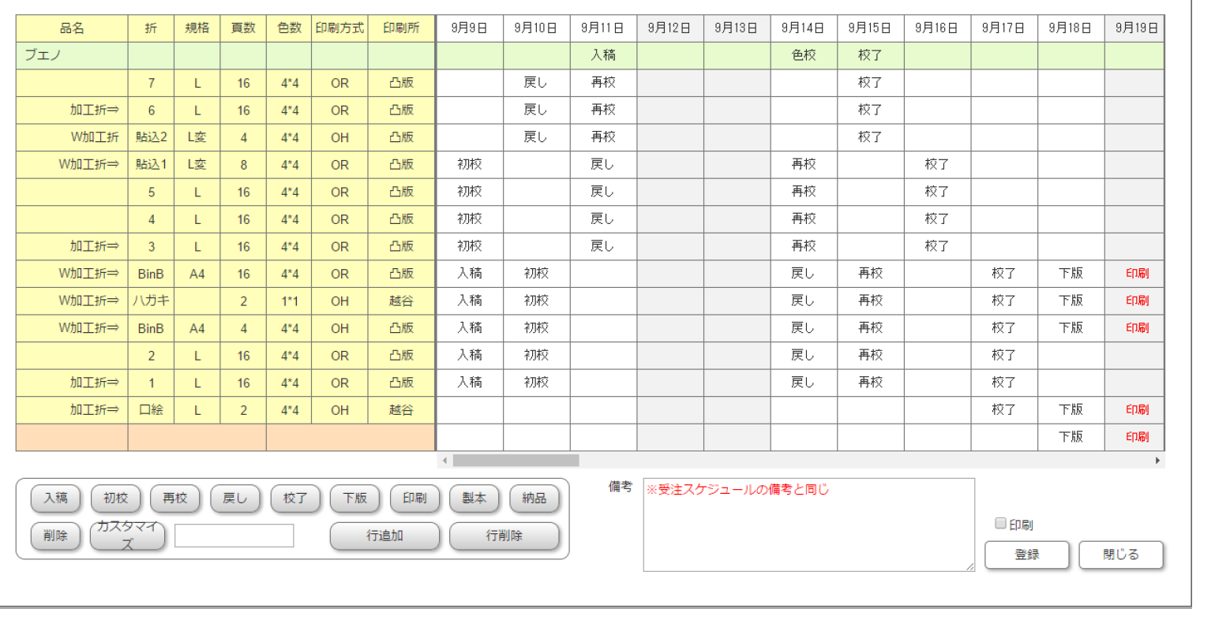
👈左对齐
右对齐☞
局中
👈左对齐
右对齐☞

